Slide 1
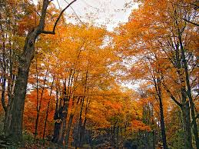
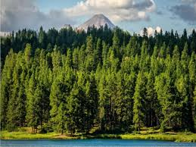
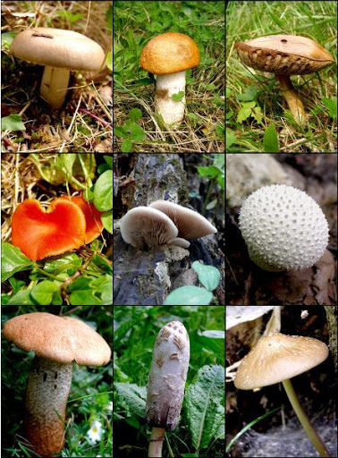
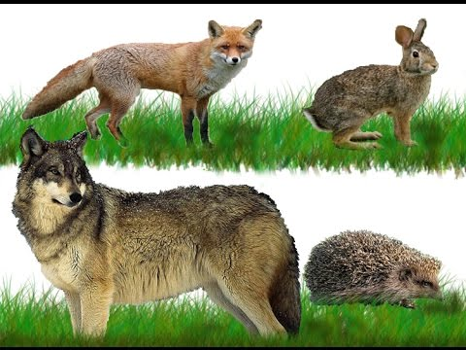
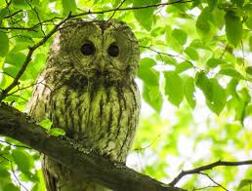
ШУМАРСТВО

Slide 2
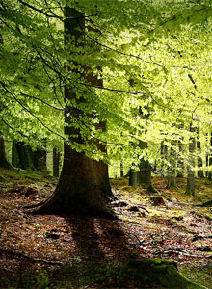
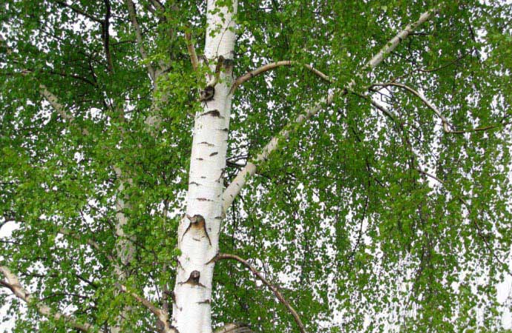
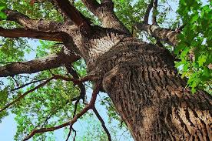
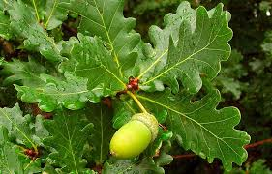
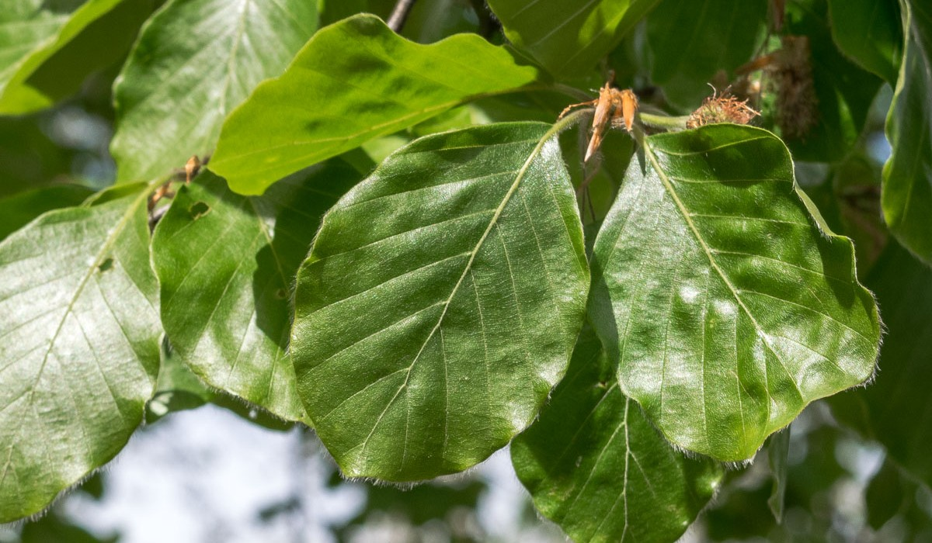
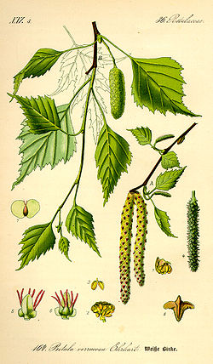
ШУМЕ СУ ВЕЋЕ ИЛИ МАЊЕ ПОВРШИНЕ ЗЕМЉИШТА НА КОМЕ РАСТУ РАЗЛИЧИТЕ ВРСТЕ ДРВЕЋА.
ЛИСТОПАДНЕ (БЈЕЛОГОРИЧНЕ) и
ШУМЕ СЕ ДИЈЕЛЕ НА:
ЧЕТИРНАРСКЕ (ЗИМЗЕЛЕНЕ)
ЛИСТОПАДНЕ ШУМЕ
ХРАСТ
БУКВА
БРЕЗА

Slide 3
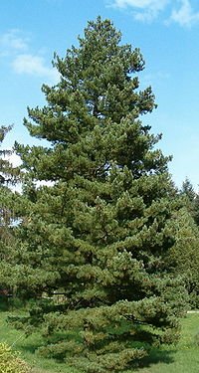
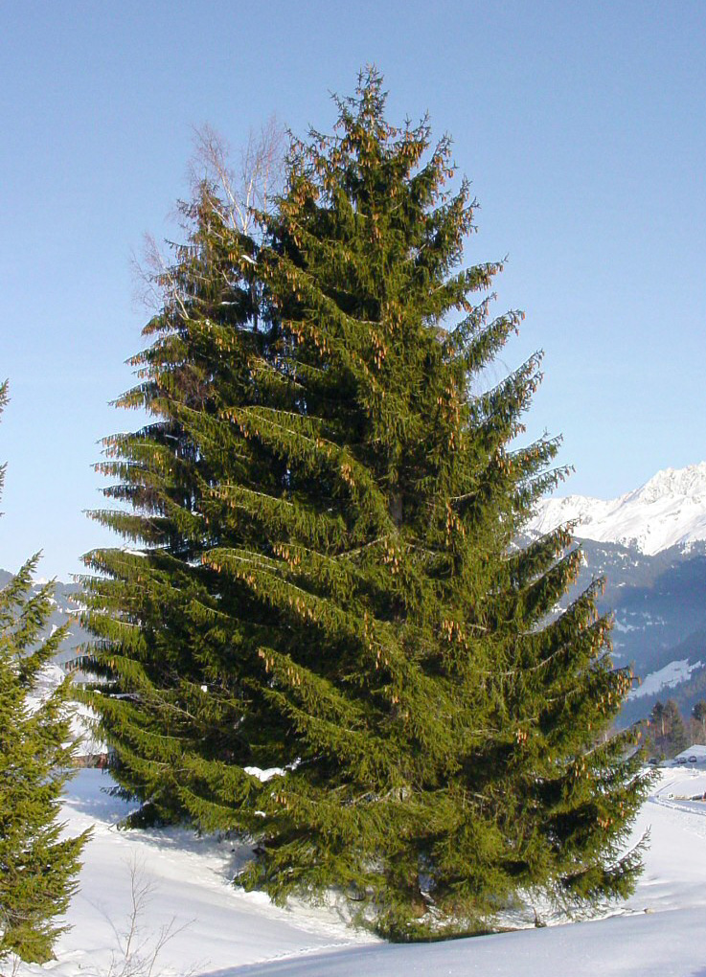
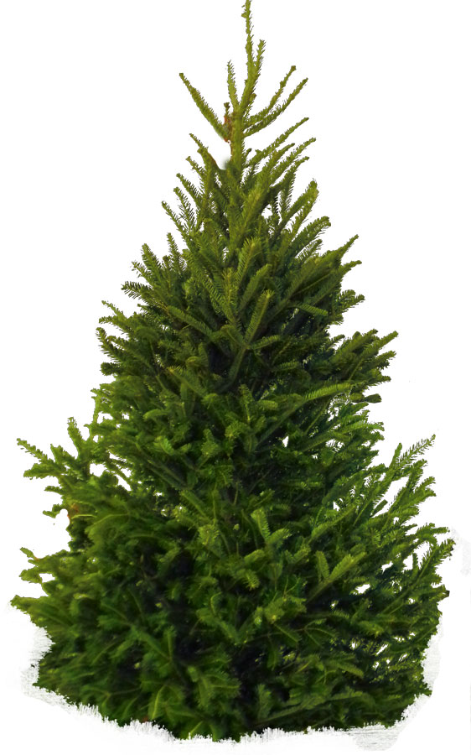
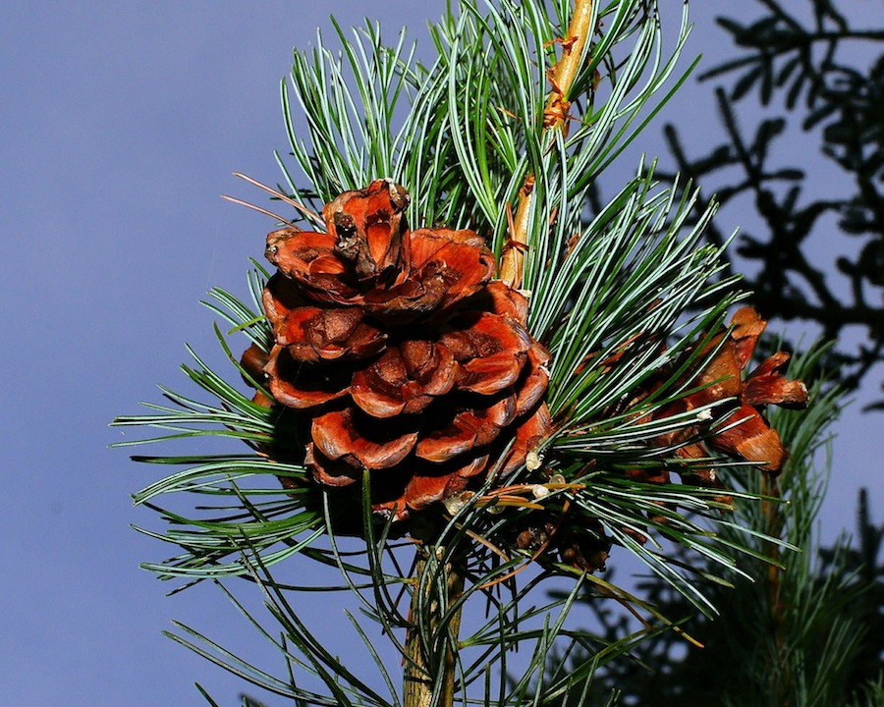
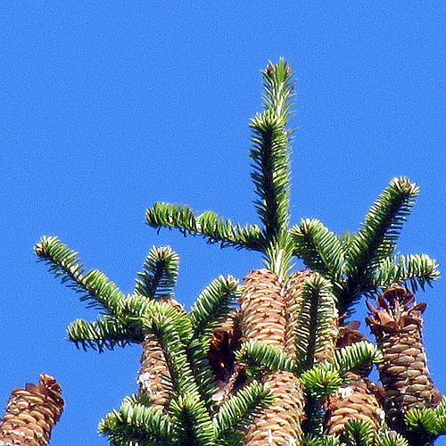
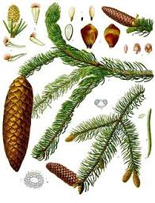
КОД БОРА ШИШАРКЕ СУ ОКРЕНУТЕ ХОРИЗОНТАЛНО
КОД ЈЕЛЕ СУ ШИШАРКЕ ОКРЕНУТЕ УСПРАВНО,А КОД СМРЧЕ ВИСЕ ПРЕМА ДОЉЕ
ЧЕТИНАРСКЕ ШУМЕ (ЗИМЗЕЛЕНЕ)
БОР
СМРЧА
ЈЕЛА

Slide 4
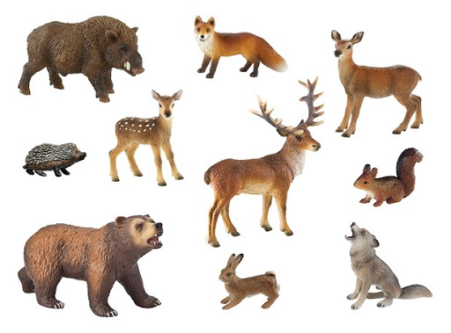
ЖИВОТИЊЕ У ШУМИ
ДИВЉА СВИЊА, ЛИСИЦА, ЈЕЖ, ЛАНЕ, ЈЕЛЕН, СРНА, ВЈЕВЕРИЦА, МЕДВЕЈЕД, ЗЕЦ, ВУК.

Slide 5
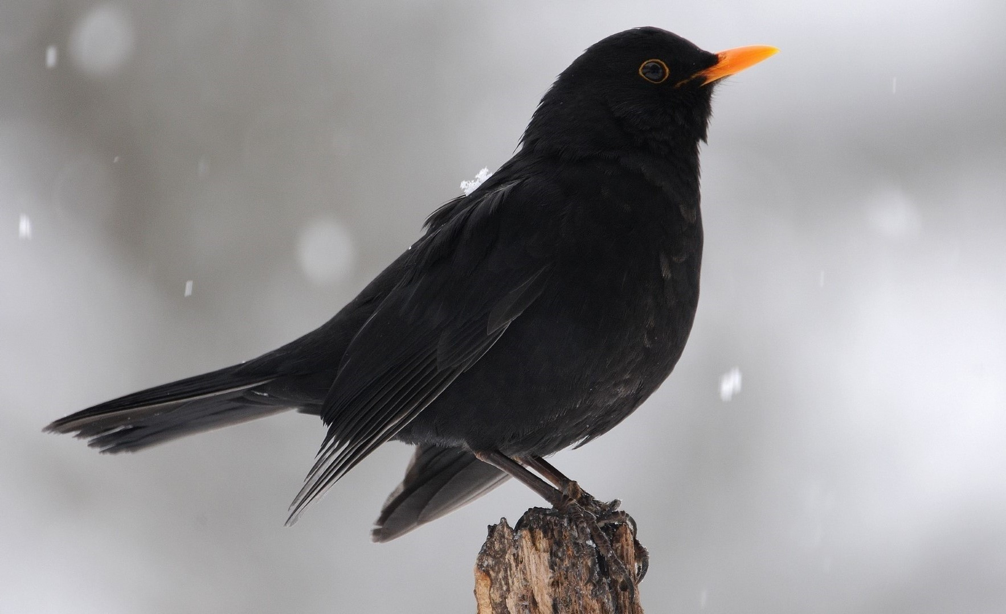
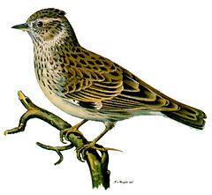
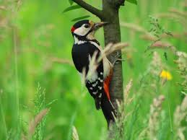
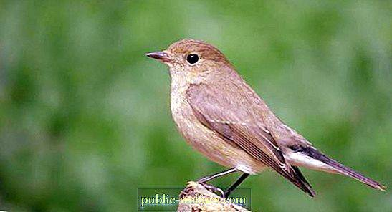
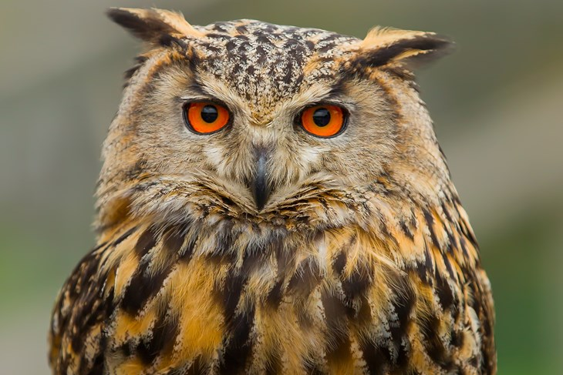
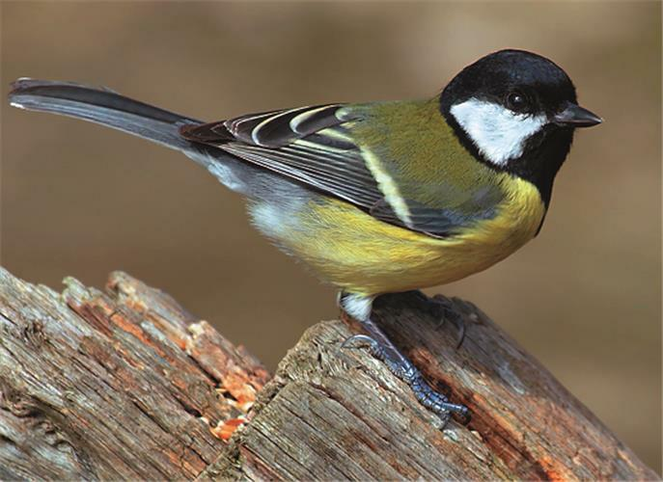
ПТИЦЕ У ШУМИ И ЊИХОВ ЗНАЧАЈ
КОС
ШЕВА
ДЈЕТЛИЋ
МУХАРИЦА
ВАЖНОСТ ПТИЦА У ПРИРОДИ ОГЛЕДА СЕ У ЧИЊЕНИЦИ ДА ЈЕДУ МАЛЕ ГЛОДАВЦЕ КОНТРОЛИШУЋИ ЊИХОВ БРОЈ. ПТИЦЕ ТАКОЂЕ УНИШТАВАЈУ ИНСЕКТЕ И ЊИХОВЕ РАЗВОЈНЕ ОБЛИКЕ (ЈАЈА, ЛАРВЕ) И НА ТАЈ НАЧИН ШТИТЕ ШУМЕ.
СОВА
СЈЕНИЦА

Slide 6
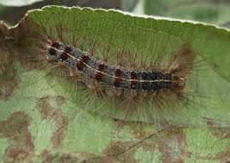
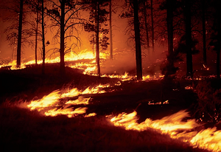
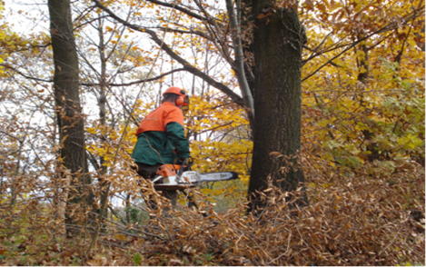
НЕПРИЈАТЕЉИ ШУМА
ПОЖАРИ
НЕПЛАНСКА СЈЕЧА ШУМА
ИНСЕКТИ
(ГУБАР)
ПОЖАРИ МОГУ БИТИ УЗРОКОВАНИ ПРИРОДНИМ ФАКТОРИМА (УДАР ГРОМА) ИЛИ ЉУДСКИМ. ЧИНИОЦИ ПОЖАРА МОГУ БИТИ: НЕСАВЈЕСНИ КАМПЕРИ, ПАЉЕЊЕ ОТПАДНИХ МАТЕРИЈА, БАЦАЊЕ ОПУШАКА У ЉЕТНИМ ДАНИМА.
ДЕШАВА СЕ ДА НЕСАВЈЕСНИ ЉУДИ ПОСЈЕКУ ЦИЈЕЛУ ШУМУ БЕЗ ДОЗВОЛЕ И ТО СЕ ЗОВЕ НЕПЛАНСКА СЈЕЧА ШУМА.
ПОСЉЕДИЦЕ НЕПЛАНСКЕ СЈЕЧЕ ШУМА СУ: УНИШТАВАЊЕ КРАЈОЛИКА, ЕРОЗИЈА ТЛА, УГРОЖАВАЊЕ ЖИВОТИЊСКИХ ВРСТА.
ГУБАР ЈЕ ШТЕТАН ИНСЕКТ ЧИЈА ГУСЈЕНИЦА НАГРИЗА ЛИСТОВЕ ДО НЕРАВА.

Slide 7
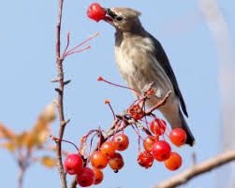
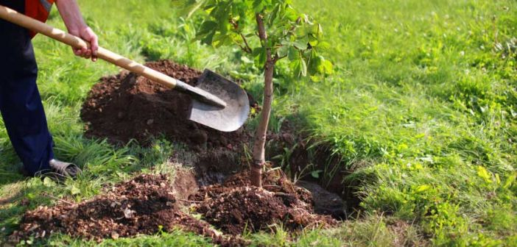
ПОШУМЉАВАЊЕ
ПРИРОДНО
ВЈЕШТАЧКО
ПРИРОДНО ПОШУМЉАВАЊЕ ОБАВЉА СЕ РАЗНОШЕЊЕМ СЈЕМЕНКИ. ТО ЧИНЕ ПТИЦЕ.
ВЈЕШТАЧКО ПОШУМЉАВАЊЕ ОБАВЉАЈУ ЉУДИ.
САДНИЦЕ СЕ ПРЕНОСЕ ИЗ РАСАДНИКА И САДЕ НА ТЕРЕНУ.
ШУМЕ ТРЕБА ЊЕГОВАТИ ПРОРЈЕЂИВАЊЕМ И СЈЕЧОМ ОБОЉЕЛОГ И ОСУШЕНОГ ДРВЕЋА.

Slide 8
ШУМА ЈЕ ВЕЛИКИ ПРОИЗВОЂАЧ КИСЕОНИКА.
ДРВЕЋЕ СПРЕЧАВА СТВАРАЊЕ БУЈИЦА, СМАЊУЈЕ РАЗОРНУ СНАГУ ВЈЕТРА.
ШУМА ЈЕ ПОГОДНА ЗА ОДМОР И РЕКРЕАЦИЈУ.
ЗНАЧАЈ ШУМА
ШУМА ЈЕ БОГАТА ШУМСКИМ ПЛОДОВИМА.
У ШУМАМА РАСТЕ ДРВО КОЈЕ СЕ КОРИСТИ У ГРАЂЕВИНАРСТВУ, ЗА ГРАДЊУ КУЋА, НАМЈЕШТАЈА.
ОД ДРВЕТА СЕ ПРОИЗВОДИ ПАПИР, ШИБИЦЕ.
ЖИВОТНО СТАНИШТЕ МНОГИМ БИЉКАМА И ЖИВОТИЊАМА.

Slide 9
ЗАДАТАК ЗА САМОСТАЛАН РАД
1. НАПИШИ КОЈИ ЈЕ ЗНАЧАЈ ШУМА.
2. ПРИКАЖИ ИЛУСТРАЦИЈОМ ЈЕДНО ЛИСТОПАДНО И ЈЕДНО ЧЕТИНАРСКО ДРВО.
ЧУВАЈТЕ ШУМЕ!
ШУМЕ МОГУ ЖИВЈЕТИ БЕЗ ЉУДИ, АЛИ ЉУДИ БЕЗ ШУМЕ НЕ МОГУ!

